Slide 1

Муниципальное дошкольное образовательное учреждение Оковецкий детский сад «Родничок»
Отчет о реализации плана мероприятий Правительства Тверской области, органов местного самоуправления муниципальных образований Тверской области по профилактике детского травматизма
в период с 1 августа по 1 октября 2020 года

Slide 2
МУНИЦИПАЛИТЕТ
Размещение информационных материалов в детском саду и на официальном сайте (в том числе аудио и видеороликов) по вопросам пожарной безопасности, открытых окон, о правилах поведения на дороге и водных объектах

Slide 3
МУНИЦИПАЛИТЕТ
С помощью мобильного приложения WhatsApp родителям воспитанников 10 августа направлена памятка Главного управления архитектуры и градостроительной деятельности Тверской области «Профилактика детского травматизма».
Проведен противопожарный инструктаж 12 августа.
Вручена памятка ПБ под роспись.

Slide 4
МУНИЦИПАЛИТЕТ
В период с 10 по 18 августа воспитатель прошла обучение по специальной программе обучения пожарно-технического минимума для воспитателя.

Slide 5

20 августа на официальном сайте МДОУ размещена консультация для родителей от лица ребенка по пожарной безопасности

Slide 6
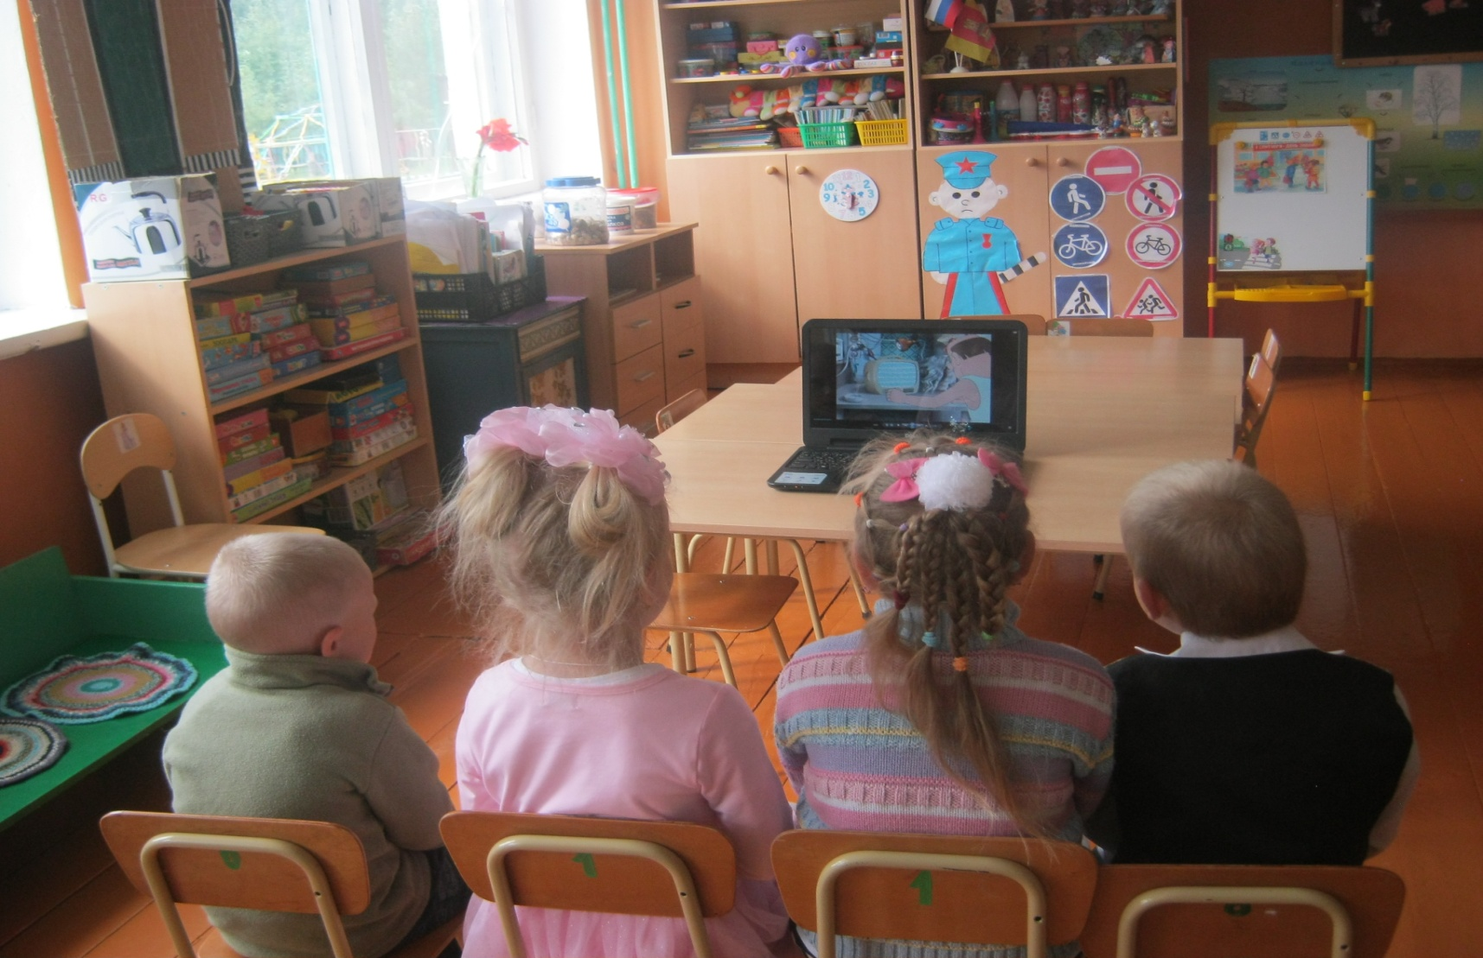
Просмотр мультфильмов по правилам пожарной безопасности

Slide 7
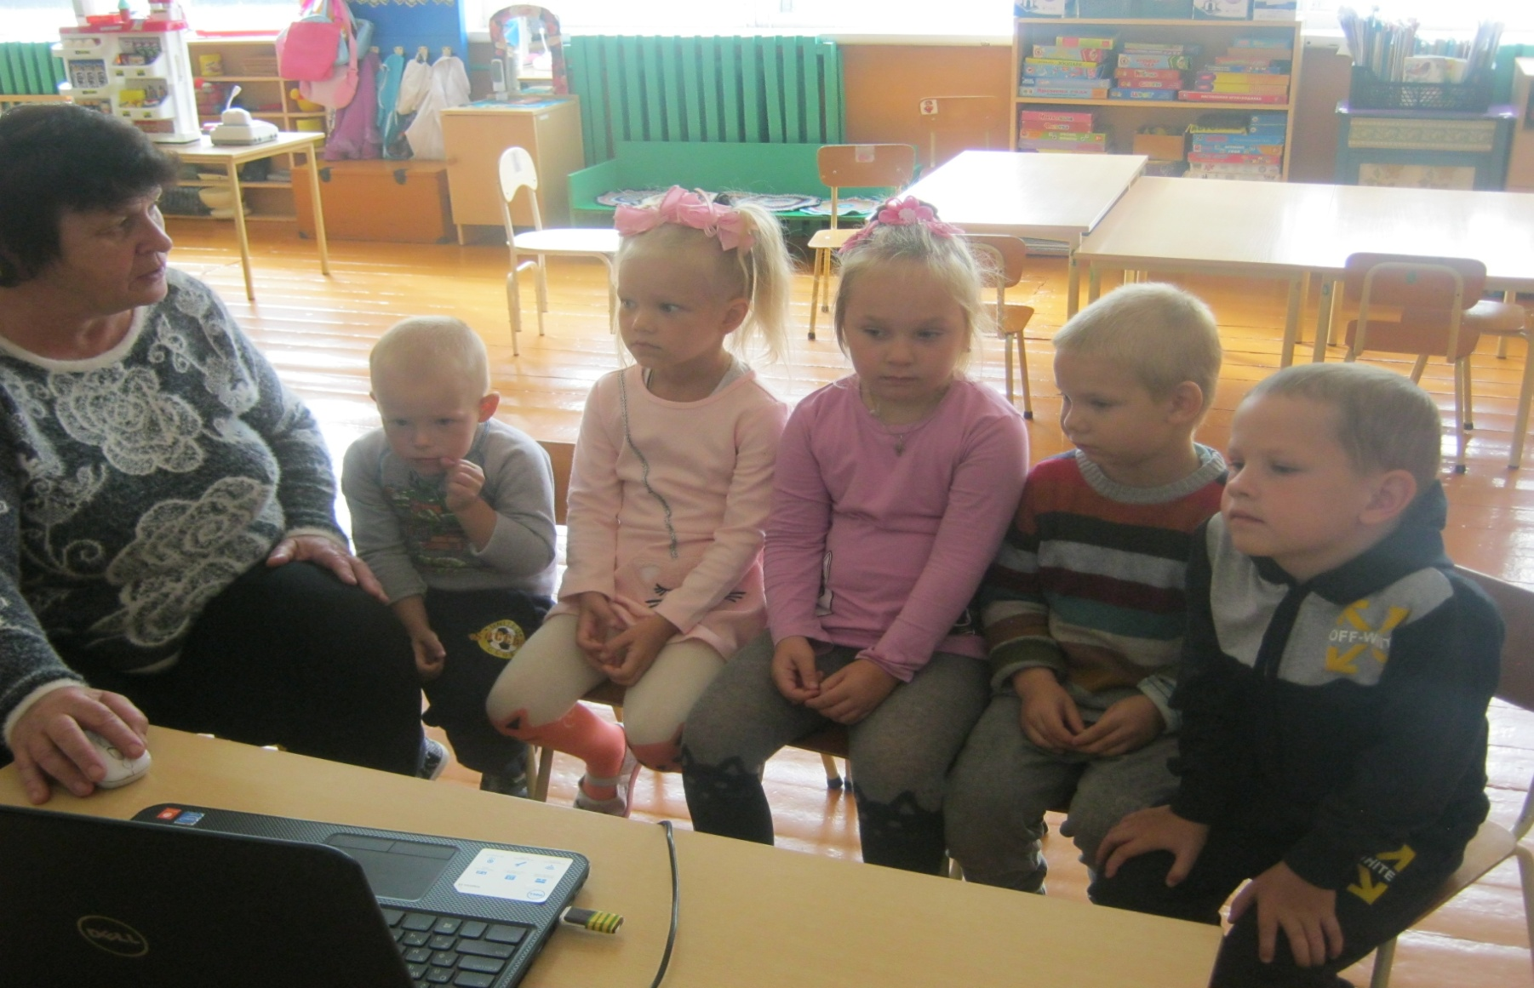
Повторение правил дорожного движения

Slide 8
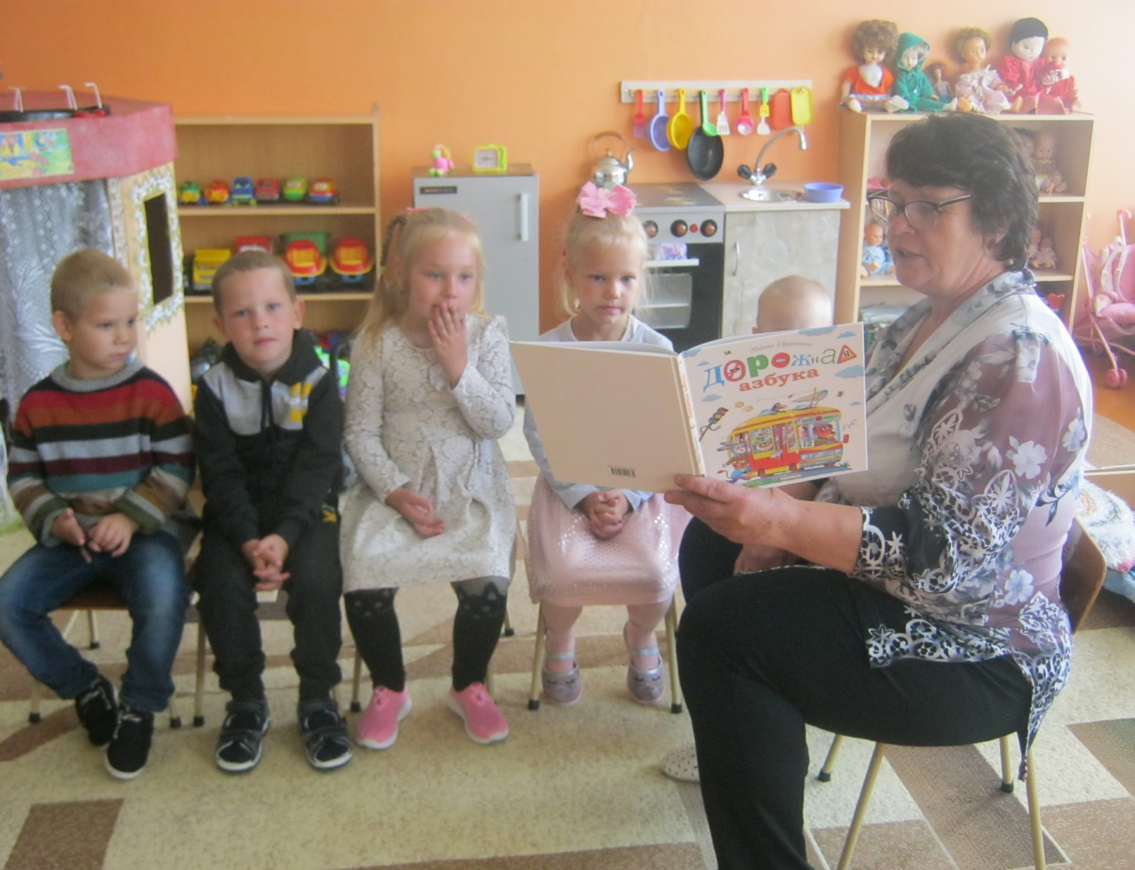
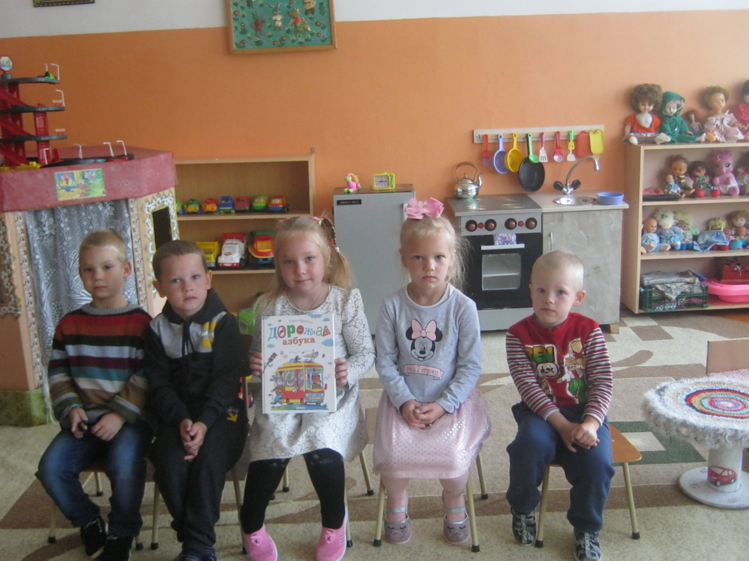
Чтение литературы «Дорожная азбука»

Slide 9
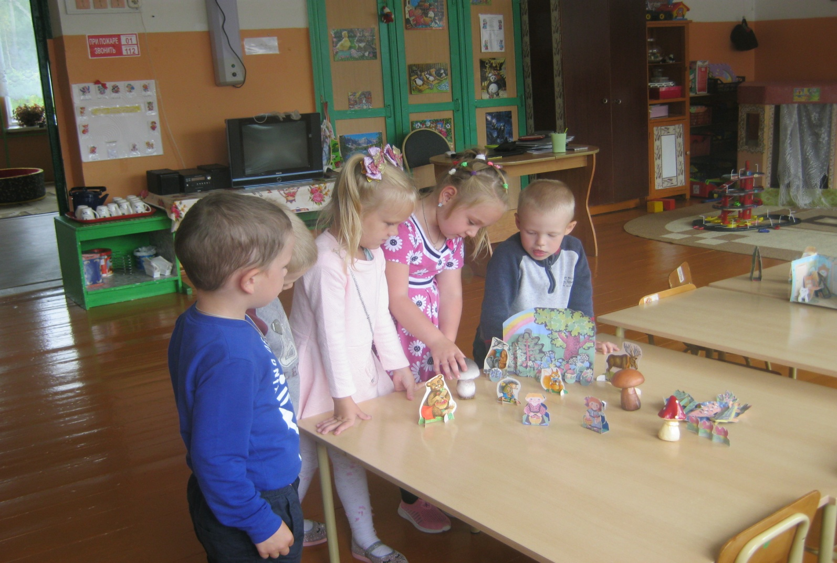
Тематическое занятие "Безопасное поведение в лесу: грибы и звери"

Slide 10
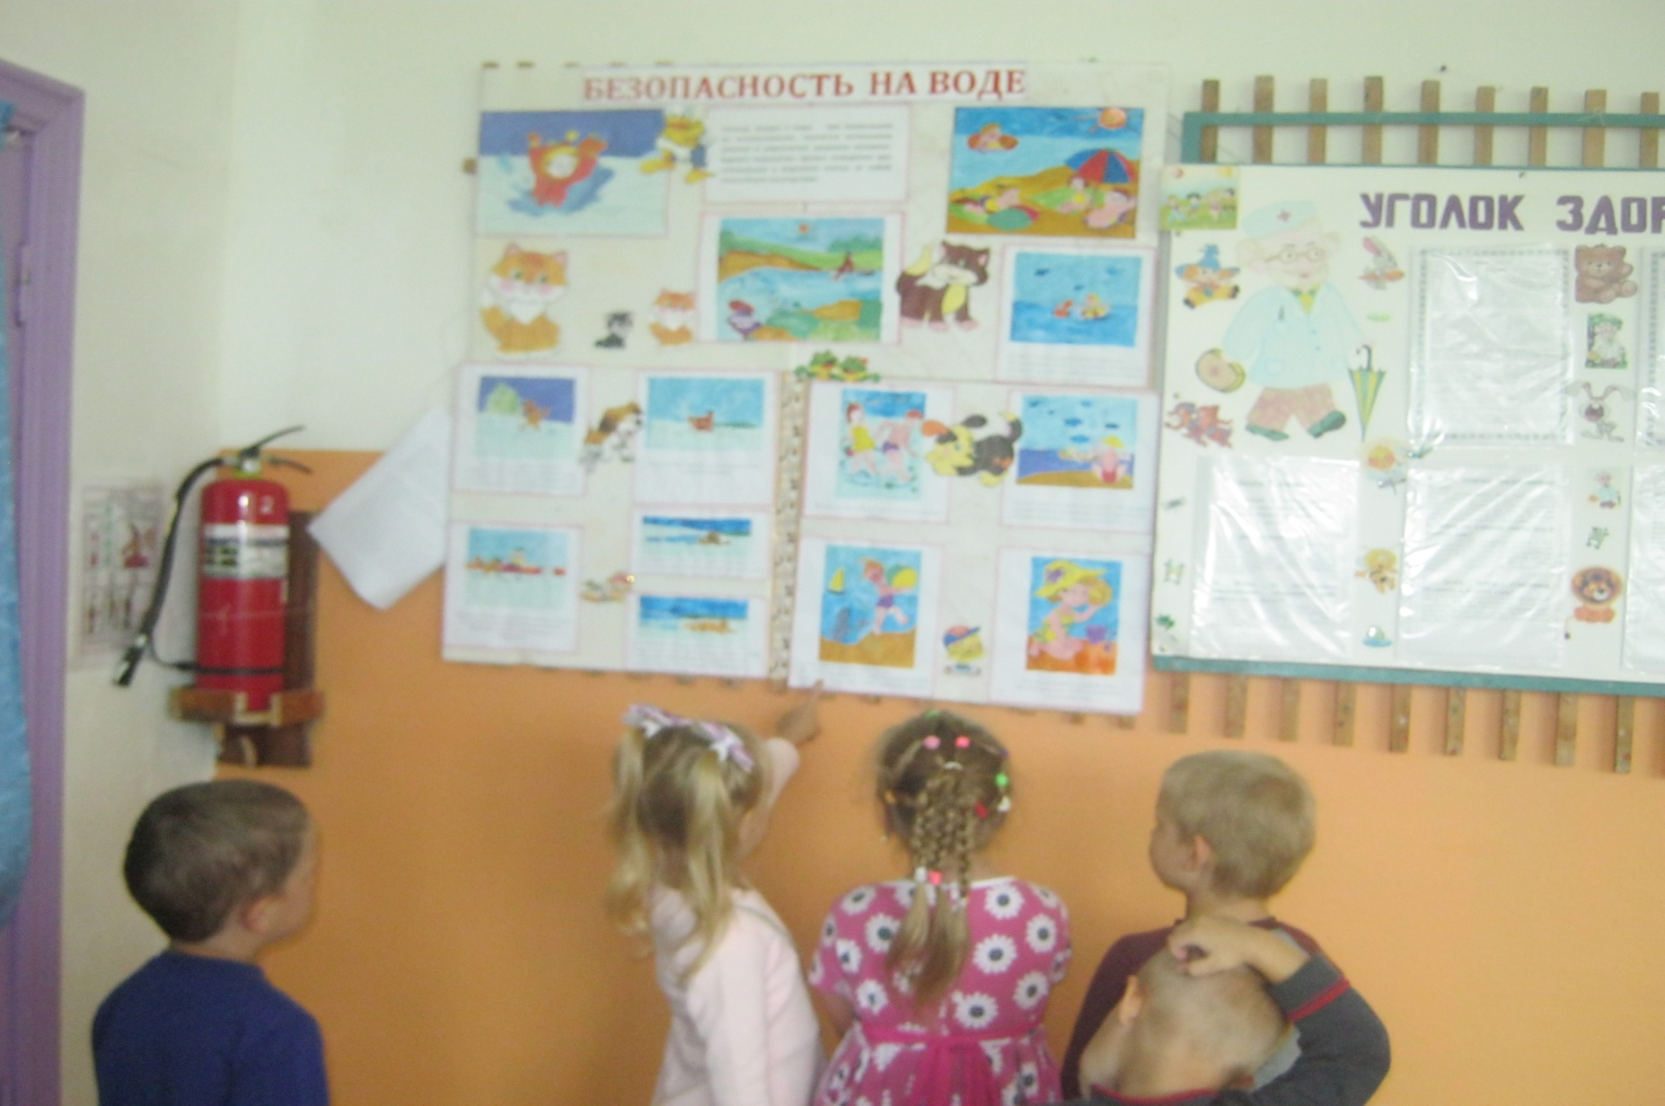
Повторение правил безопасности на воде

Slide 11
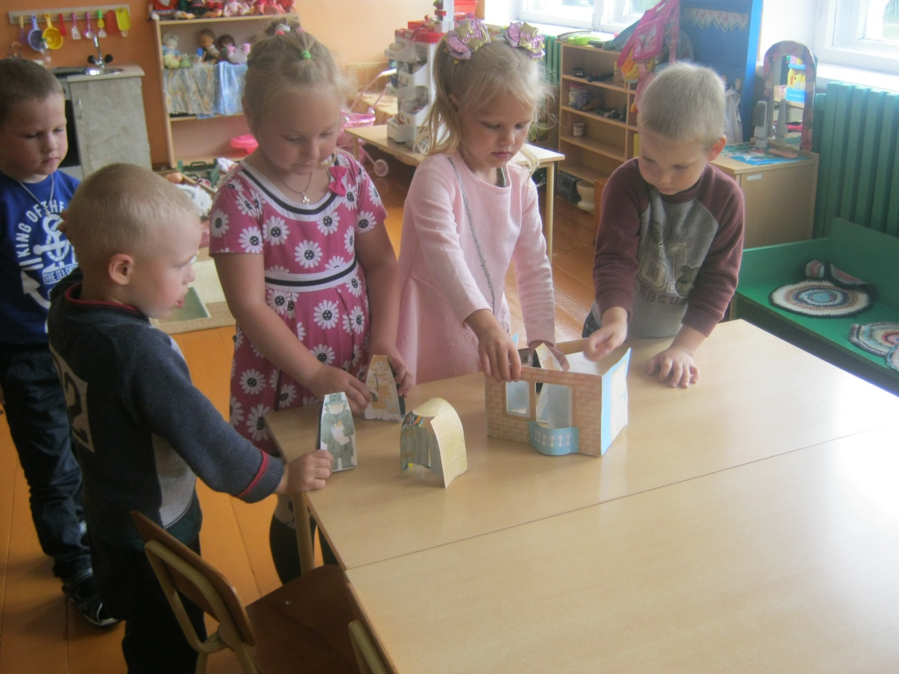
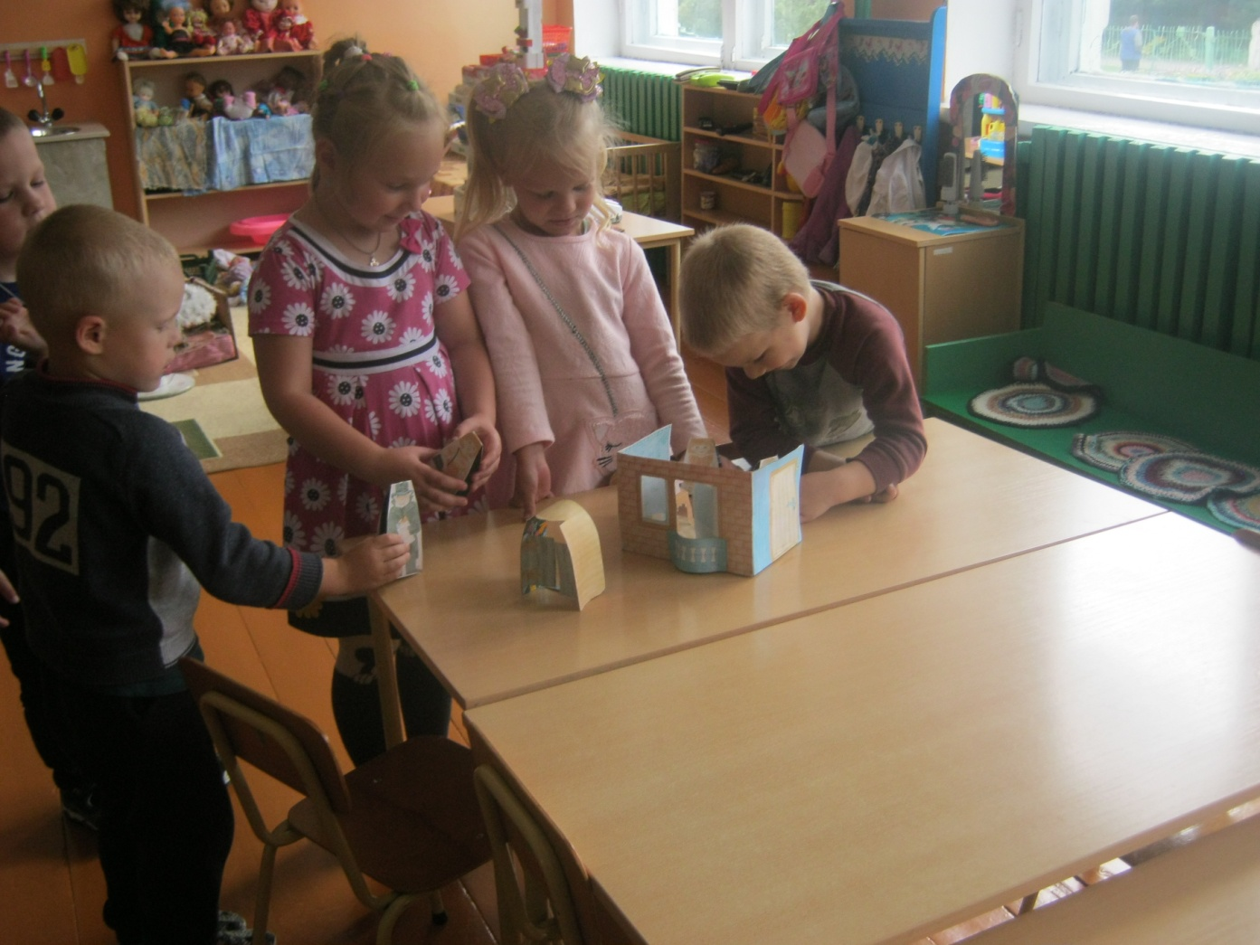
Тематическое занятие "Чужой стучится в дом"

Slide 12
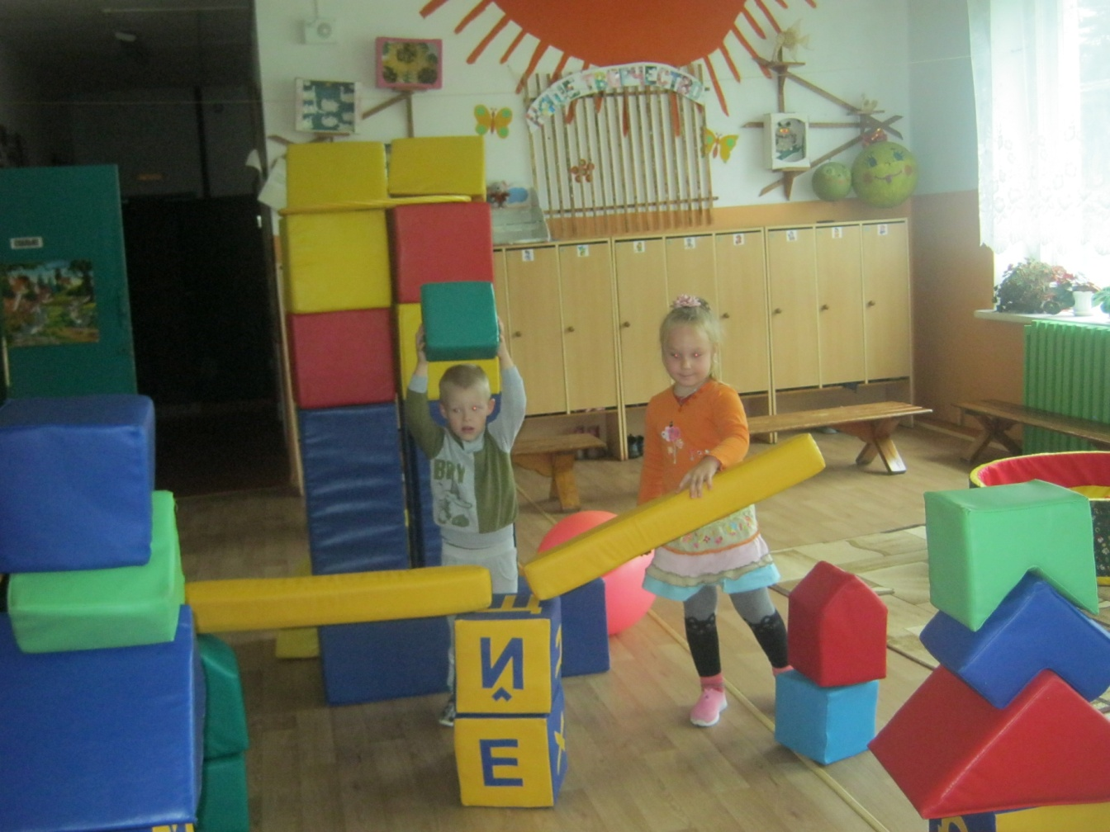
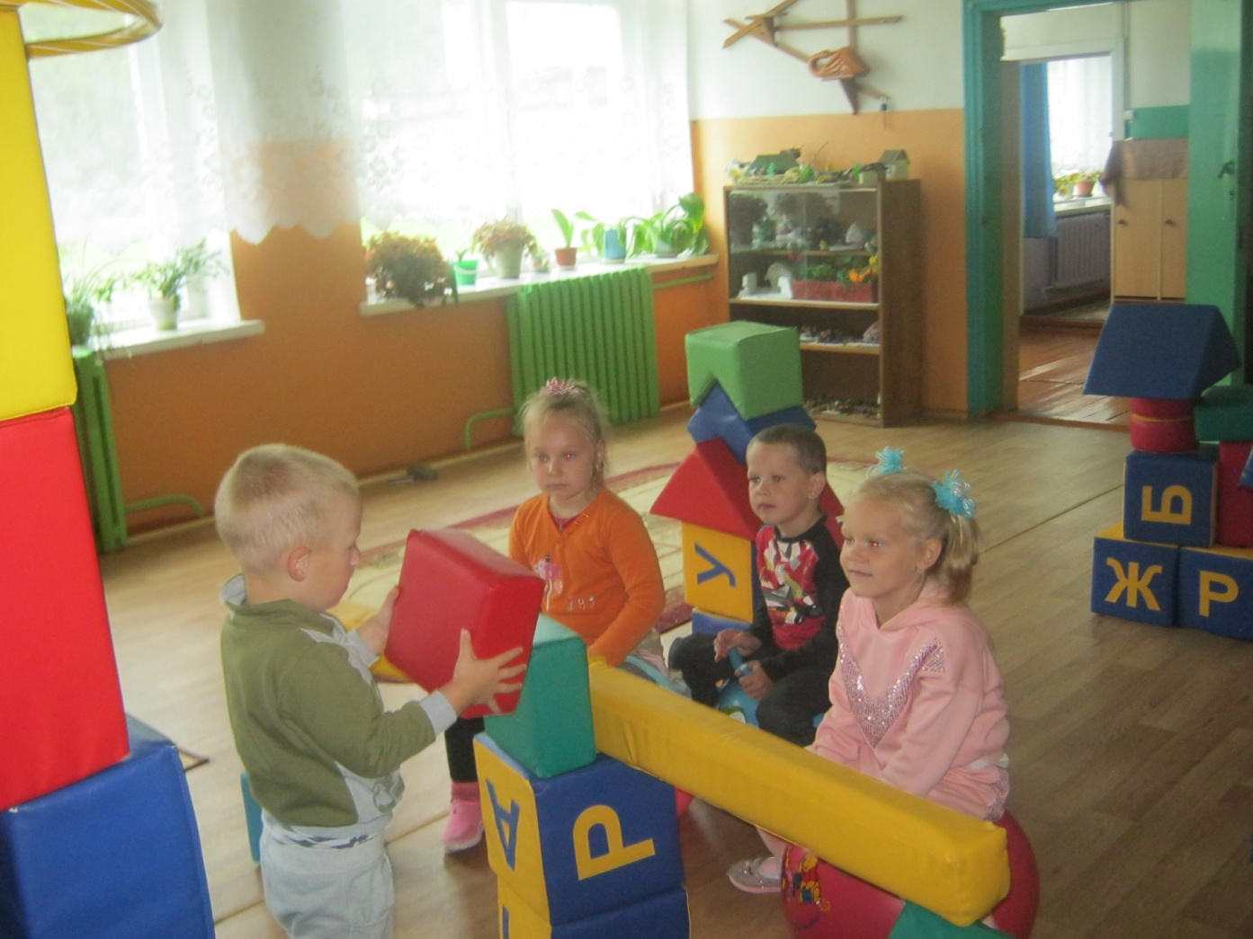
Тематическое занятие по правилам дорожного движения: "Светофор наш друг"

Slide 13
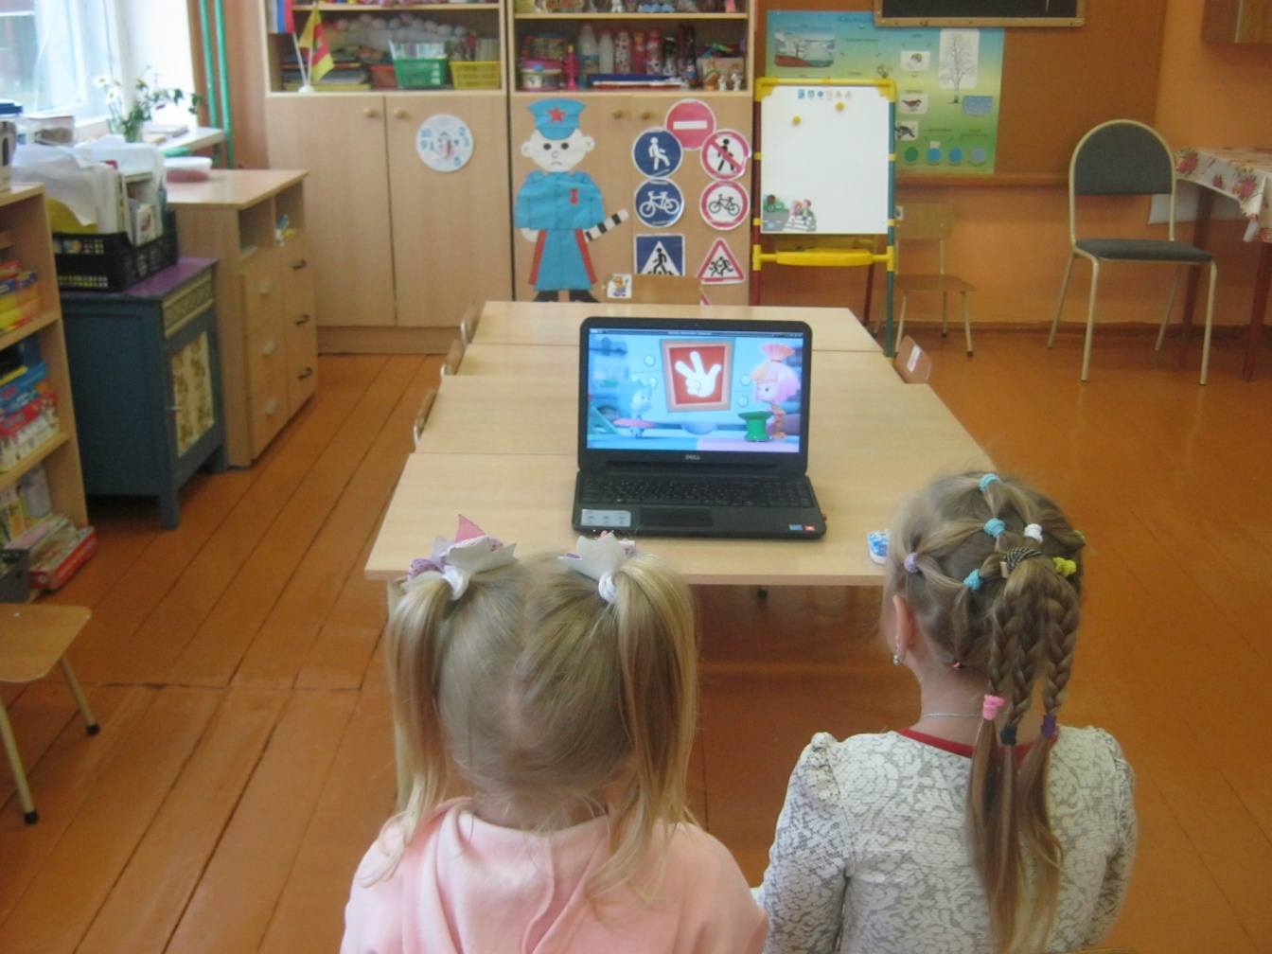
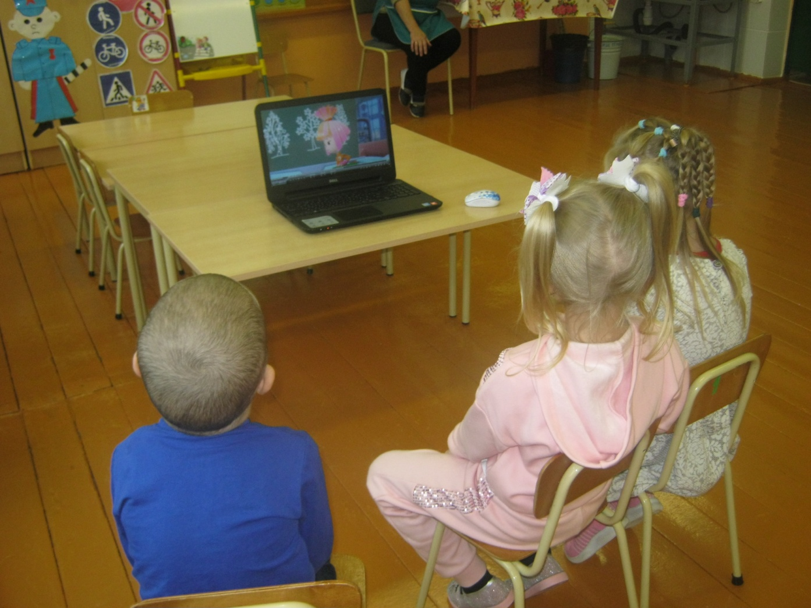
Просмотр мультфильмов "Фиксики. Пожарная безопасность"

Slide 14
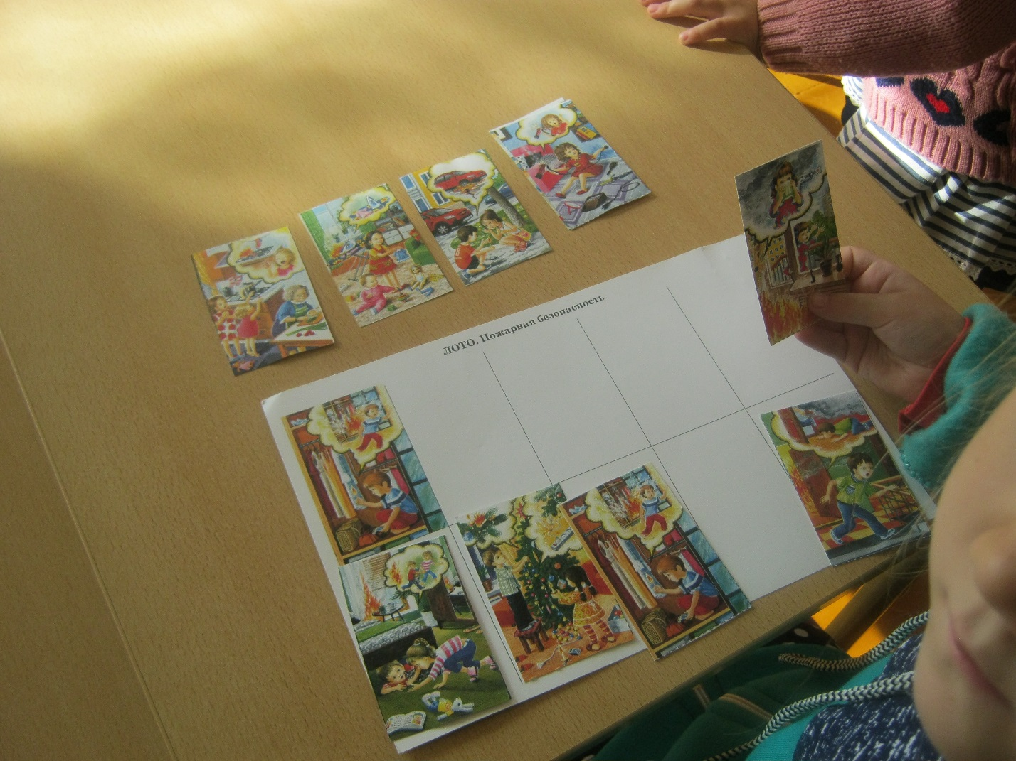
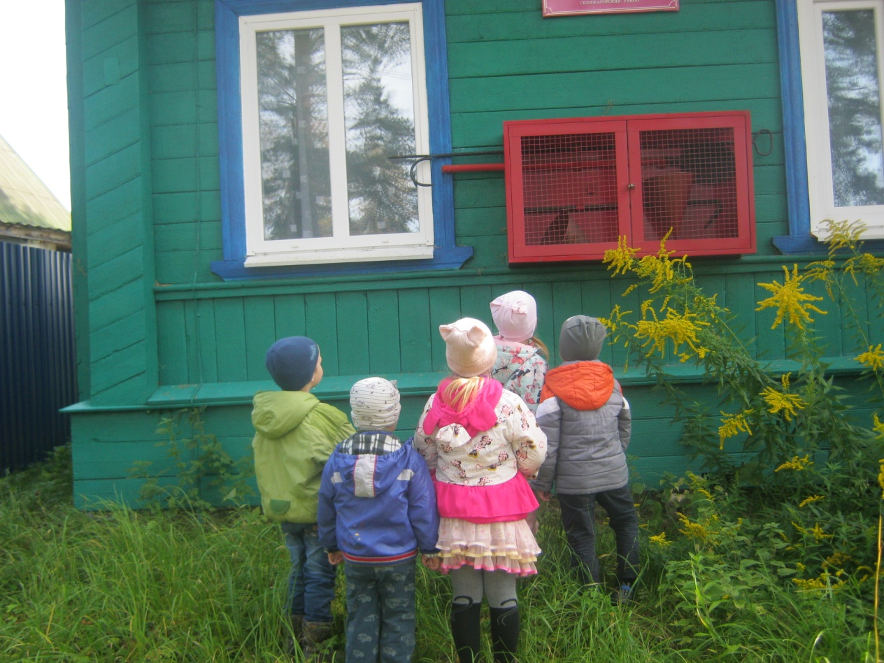
Игра - занятие
«Пожарная безопасность»
Экскурсия к пожарному шкафчику

Slide 15
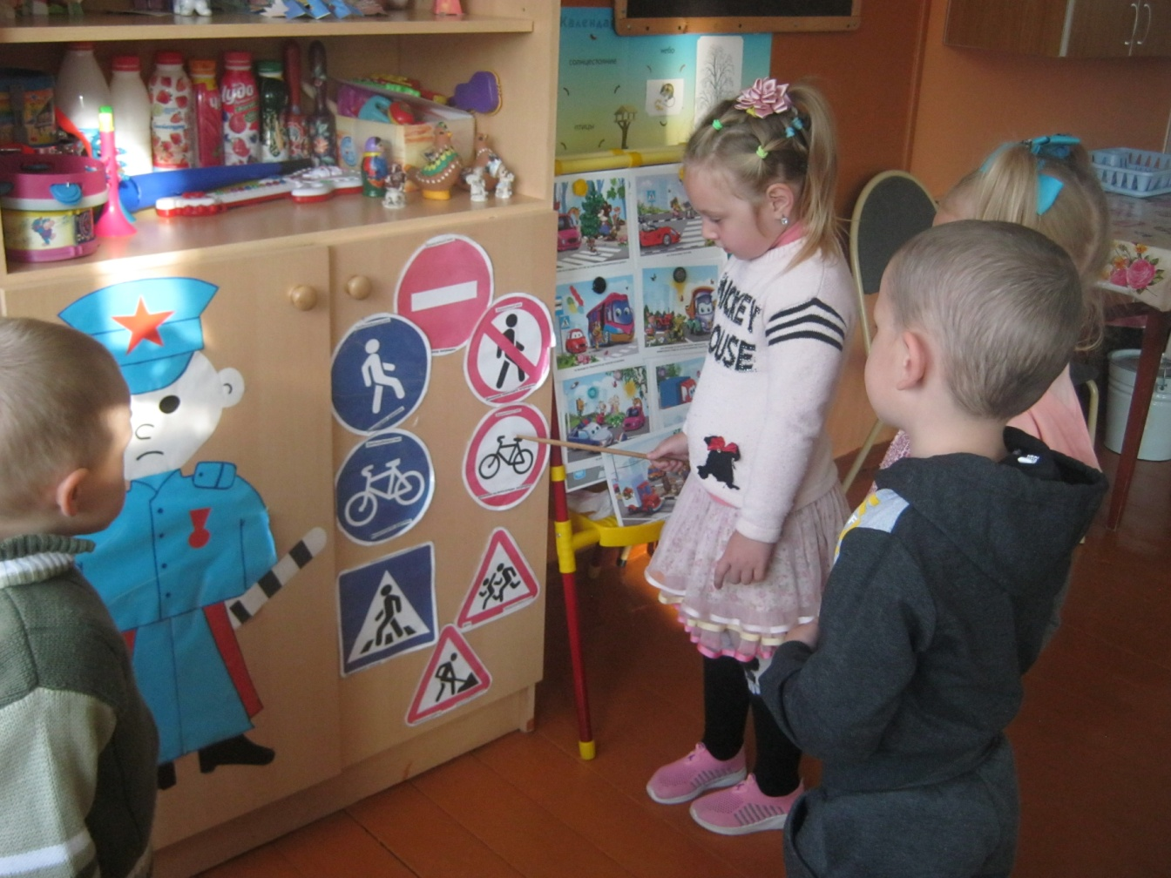
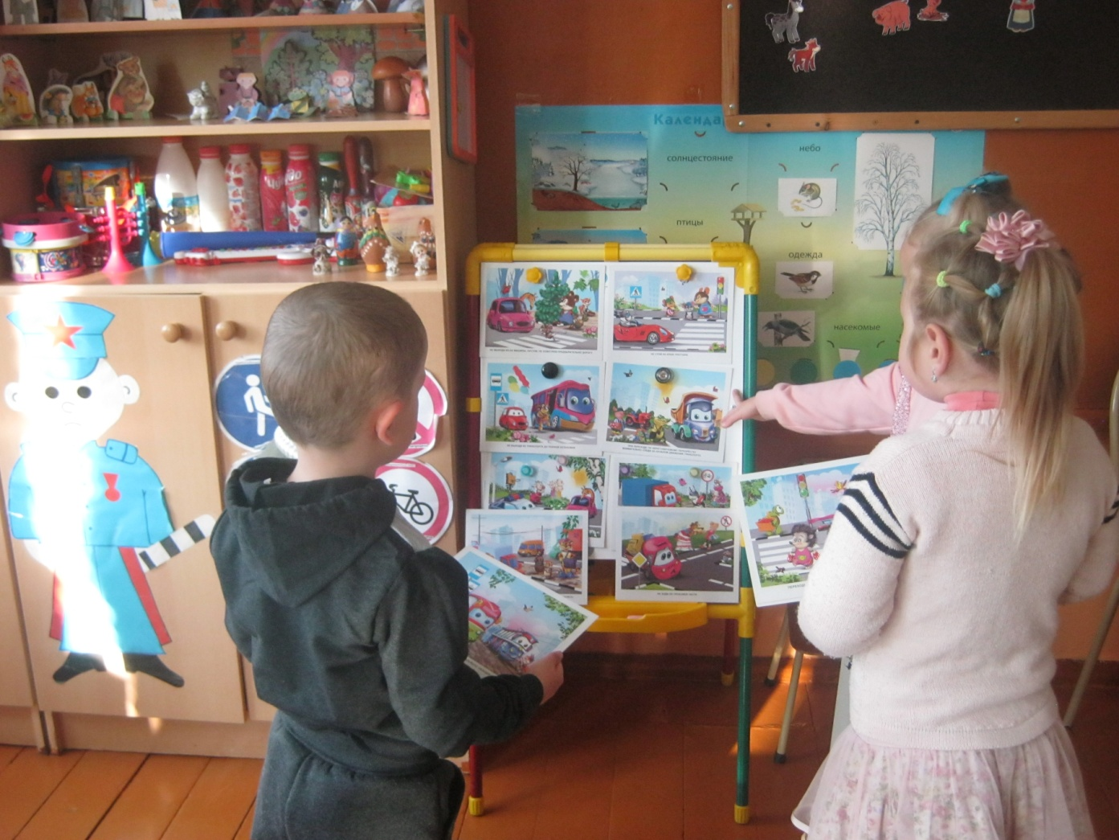
Тематическое занятие по правилам дорожного движения: «Дорожные Знаки наши помощники"

Slide 16
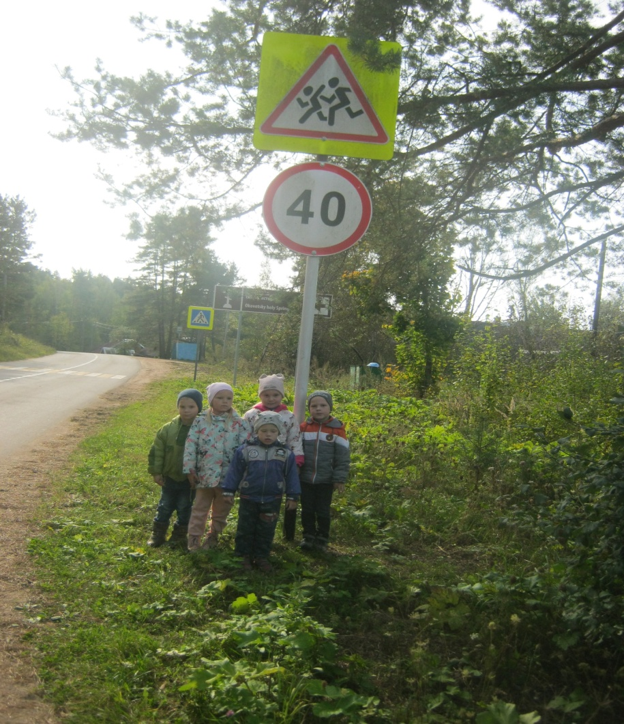
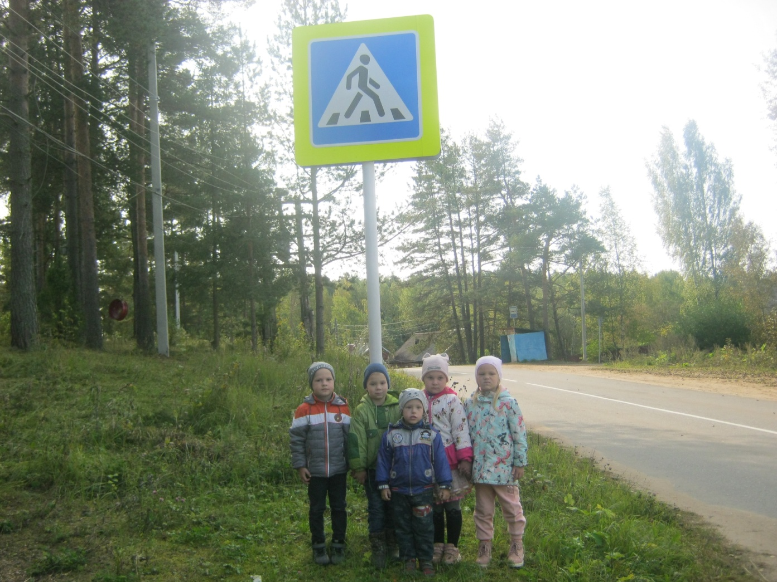
Единый день безопасности дорожного движения
Экскурсия

Slide 17
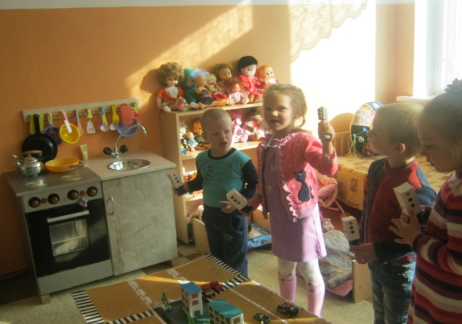
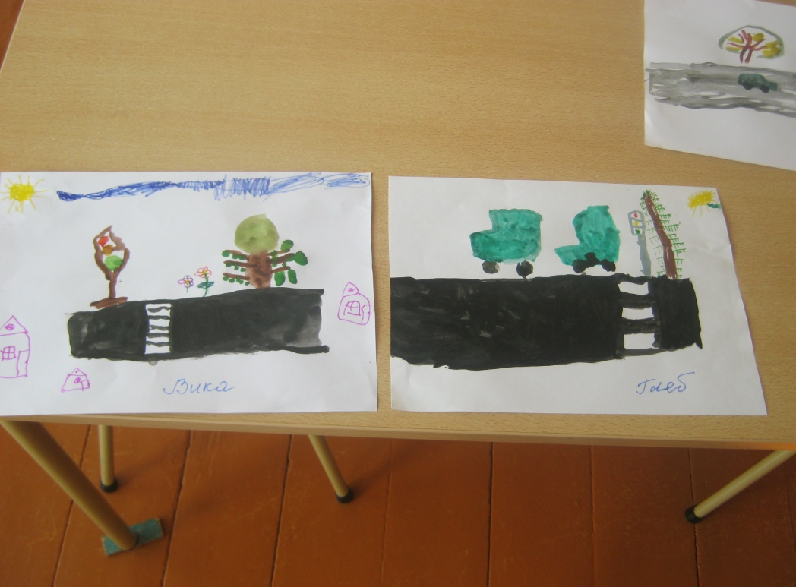
Игра - занятие
«Дорожное движение»
Рисование «Пешеходный переход»

Slide 18
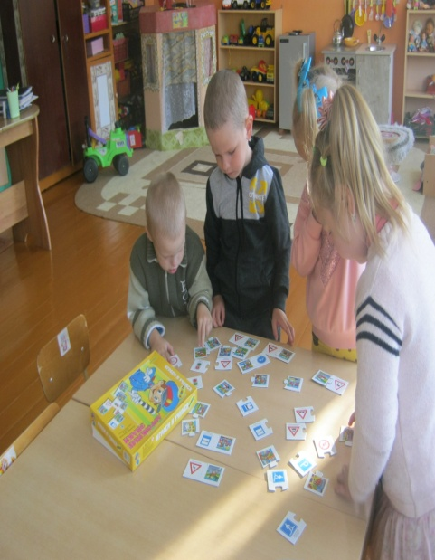
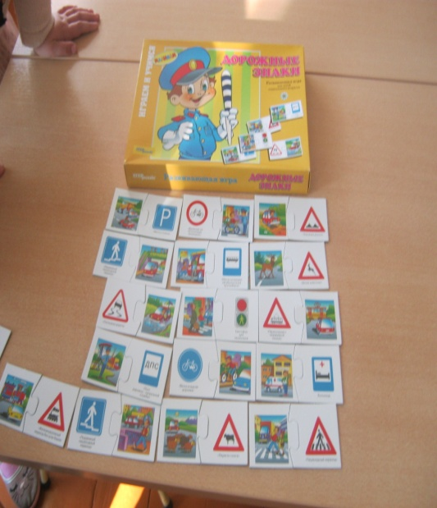
Игра
«Дорожные Знаки "

Slide 19
СПАСИБО
ЗА ВНИМАНИЕ

